Slide 1
Journée des stagiaires
Implémentation efficace d'algorithmes d'apprentissage pour la télédétection
Matthieu Verlynde
Maître de stage : Ammar Mian
Enseignant référent : Antoine Cornuéjols
13/06/2024

Slide 2
Context and objectives
AI efficiency, a “must have”
552
Evaluation metrics energy + performance
Optimization methods
2

Slide 3




Related work
Metrics in the litterature
Runtime
Model performances
Performances regarding the considered task
Ex : classification precision
Complexity
Bachmann-Landeau descriptor (Big O)
Lines of code, Halstead volume, cyclomatic number…
Empirical measurement
Emissions in eqCO₂
Energy (kWh) × carbon intensity (eCO₂/kWh)
16/06/2024
3

Slide 4

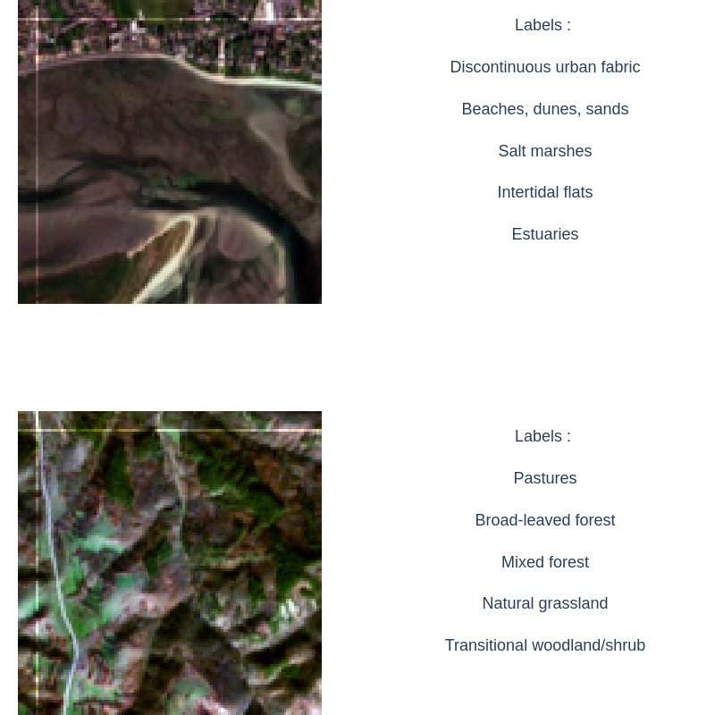
Methods
BigEarthNet, a large-scale satellite imagery database
590 326 images
Sentinel-1 (SAR) and Sentinel-2 (optical)
Multi-labeled
- Discontinuous urban fabric
- Beaches, dunes, sands
- Salt marshes
- Intertidal flats
- Estuaries
- Pastures
- Broad-leaved forest
- Mixed forest
- Natural grassland
- Transitional woodland/shrub
13/06/2024
4
Sumbul et al. (2019)
Notes:
ID VAR QUI ALLONGENT TEMPS DE TRAITEMENT : ENTRAÏNEMENT ET ENERGIE
Accès données, hardware, hyper param (lr)
Corrélation entre taux carbone mesuré ou selon mesures de serveur (par ex)

Slide 5
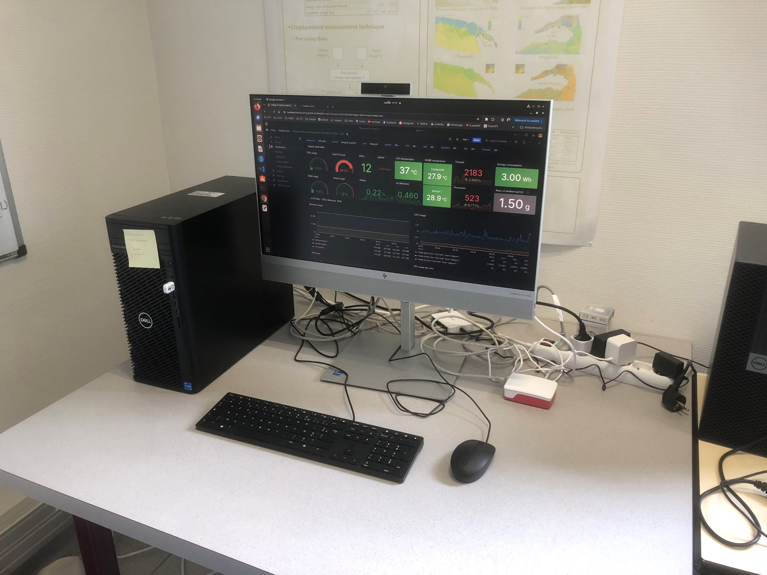

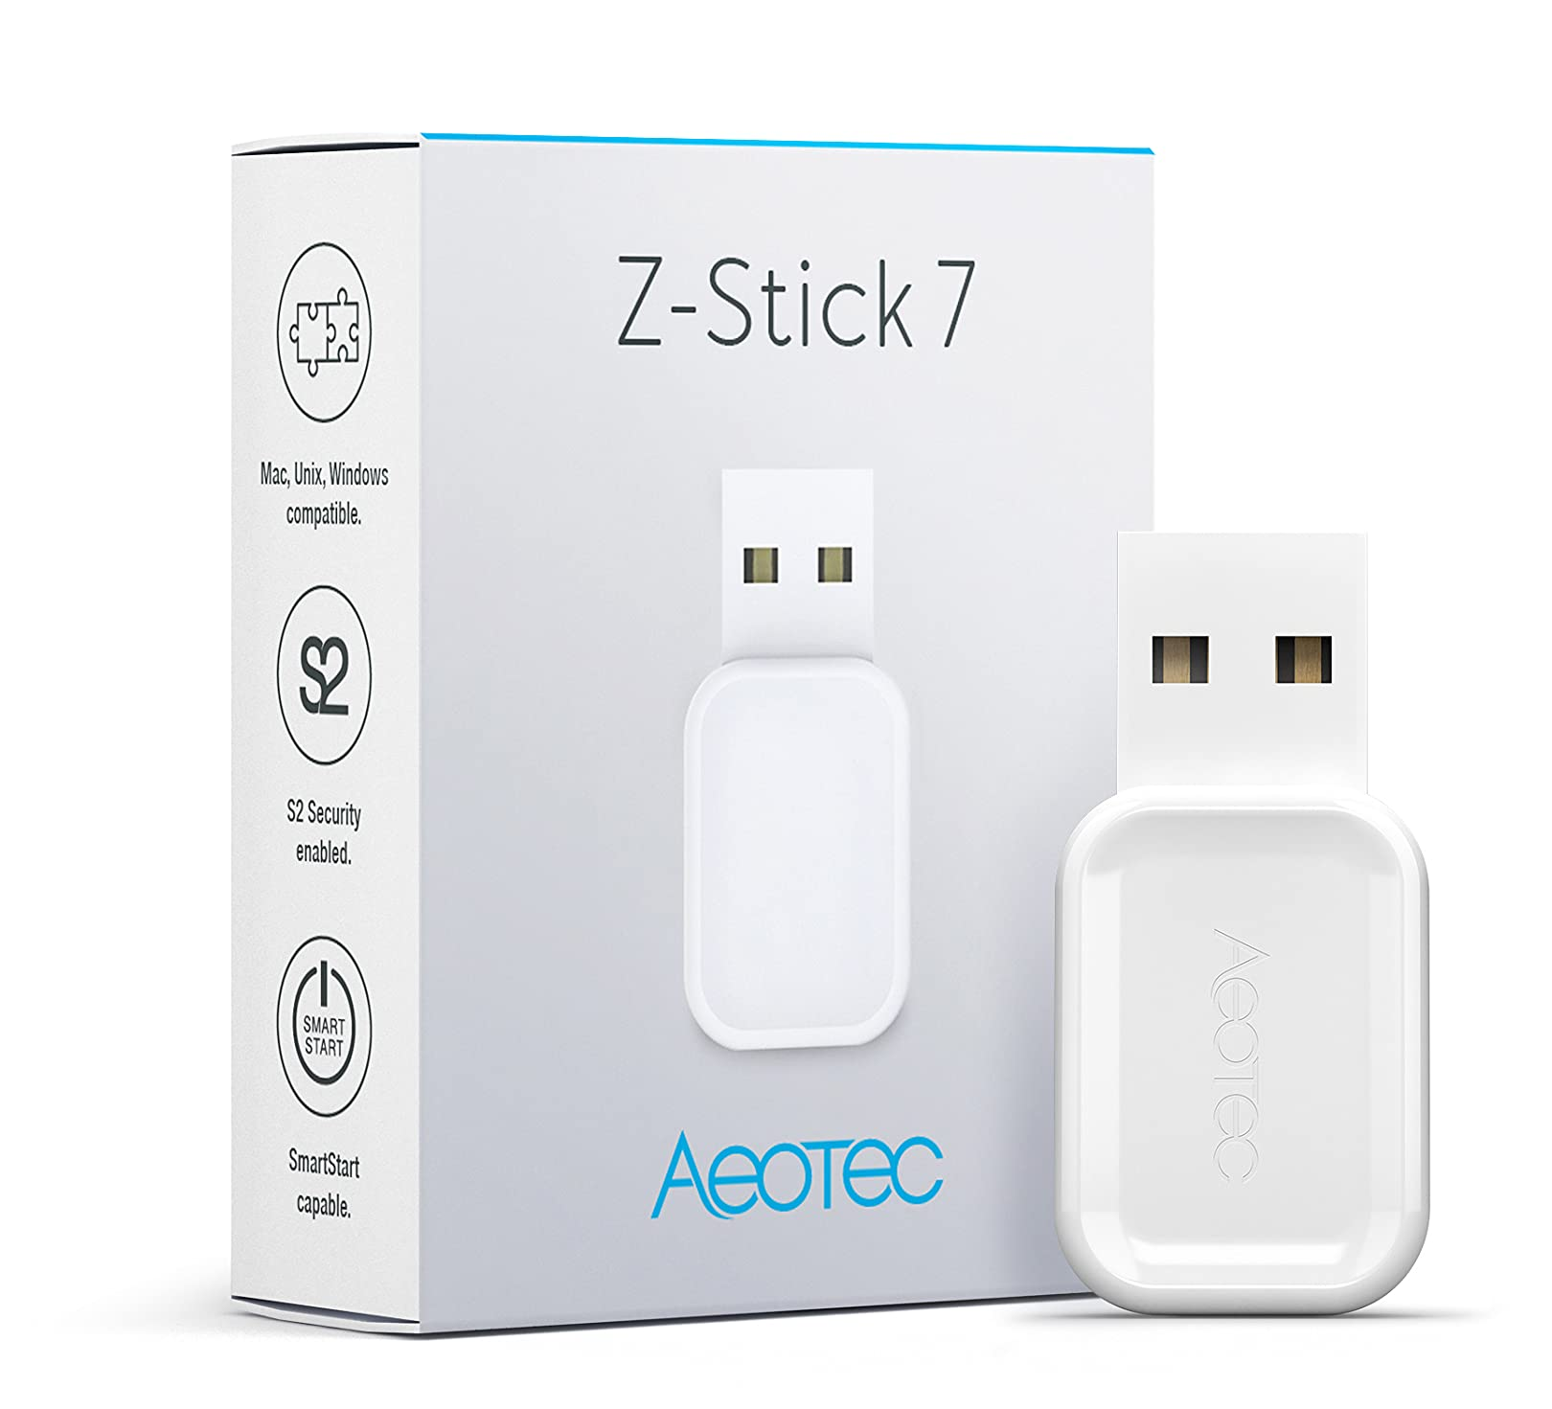
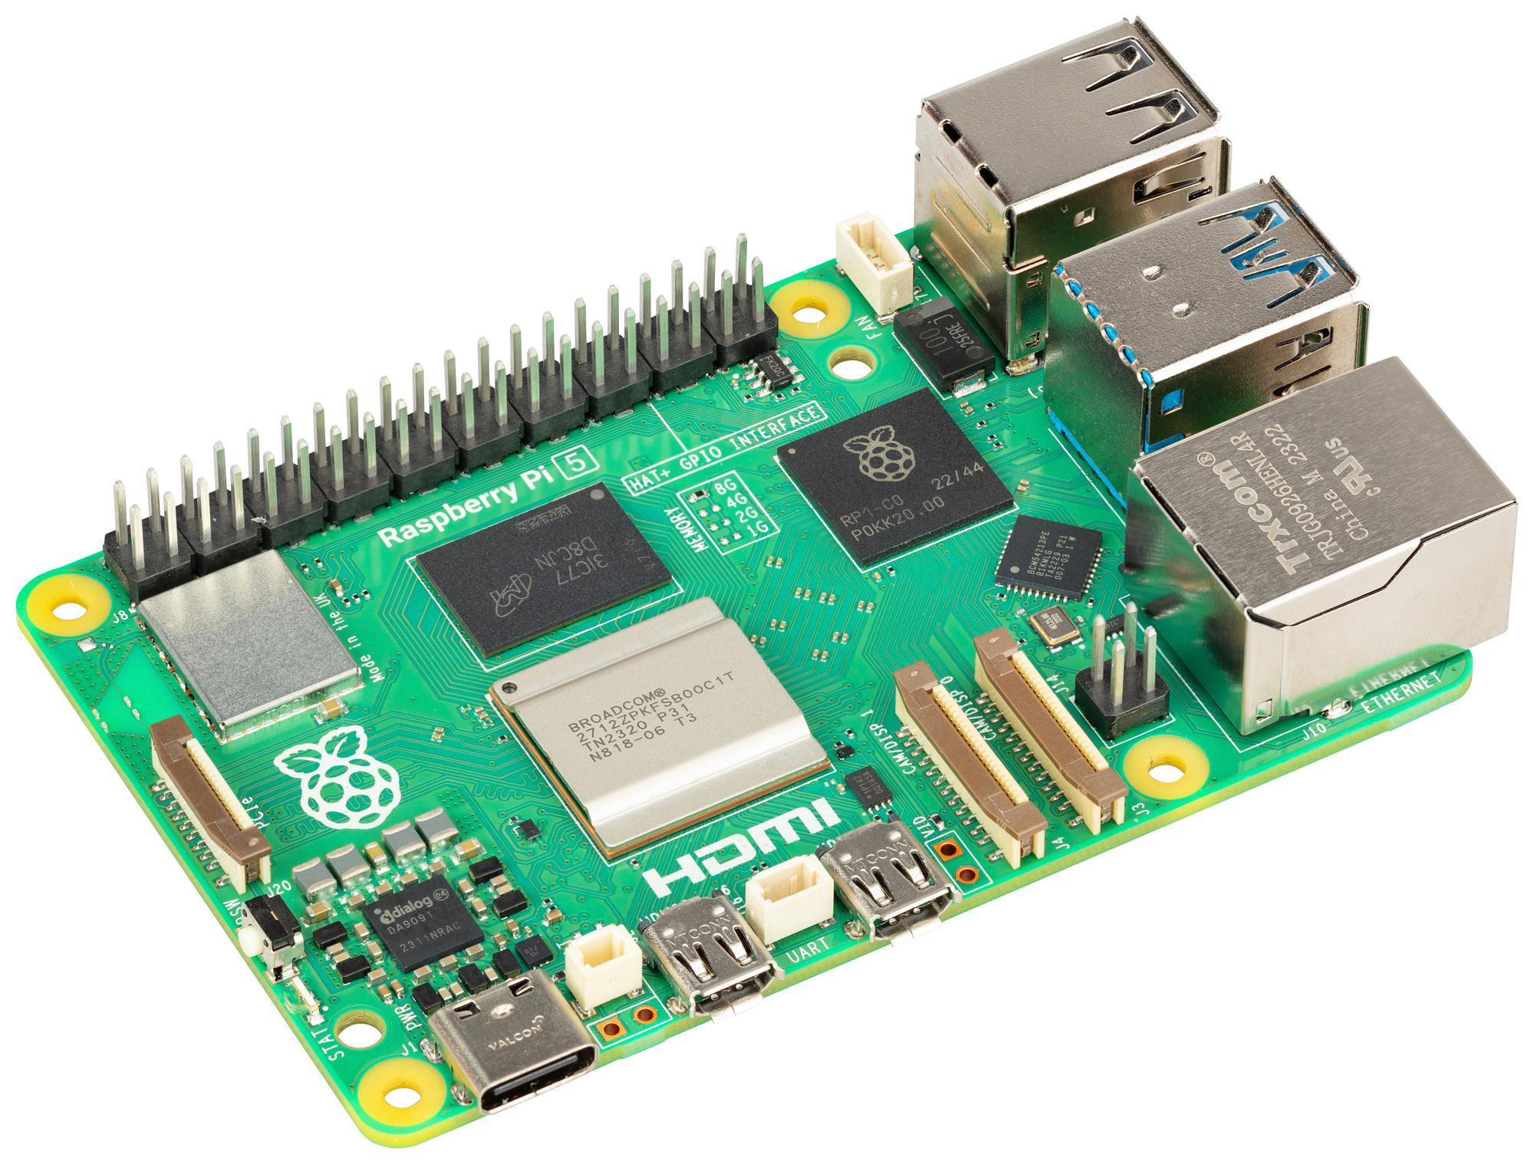
Methods
16/06/2024
5

Slide 6
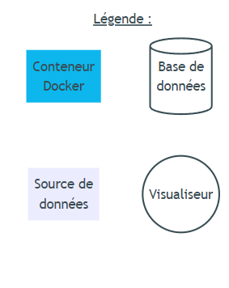
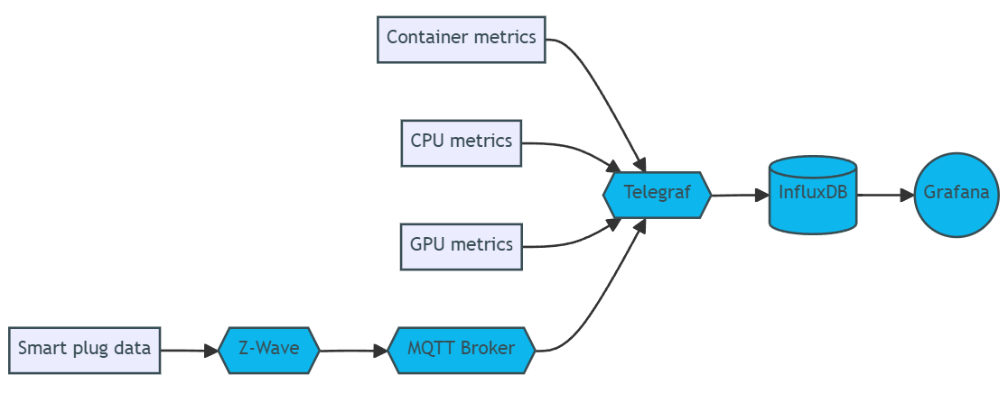



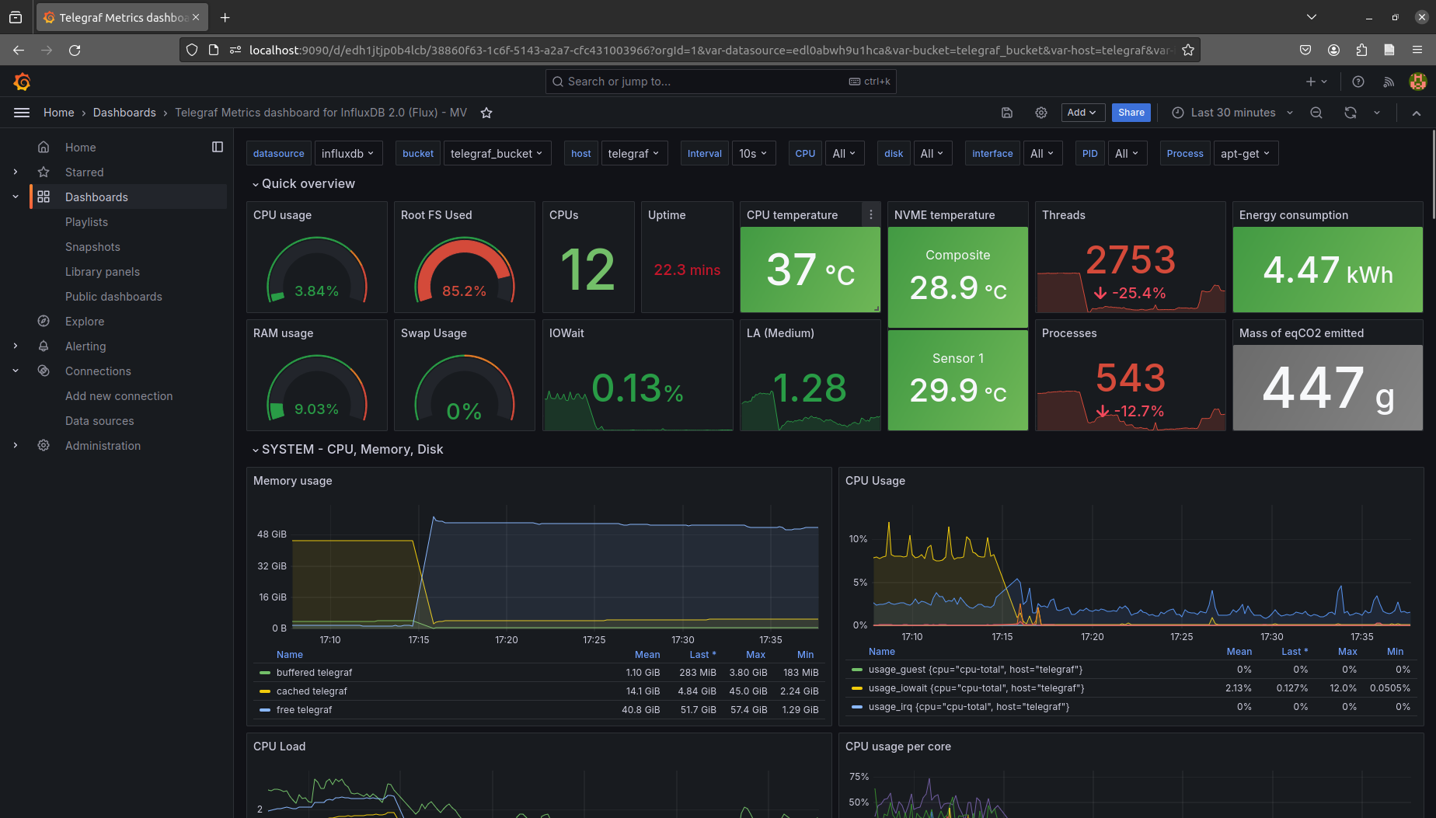

Methods
Access energetic consumption data
GrafanaLabs. (2024)
InfluxDATA. (2024a)
InfluxDATA. (2024a)
Lando. (2024)
Light. (2017)
16/06/2024
6

Slide 7
Methods
16/06/2024
7

Slide 8
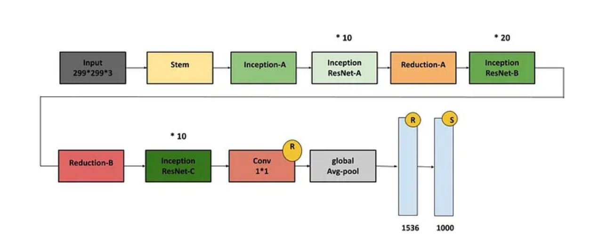
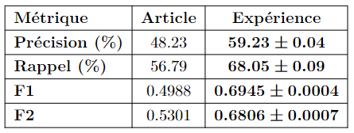
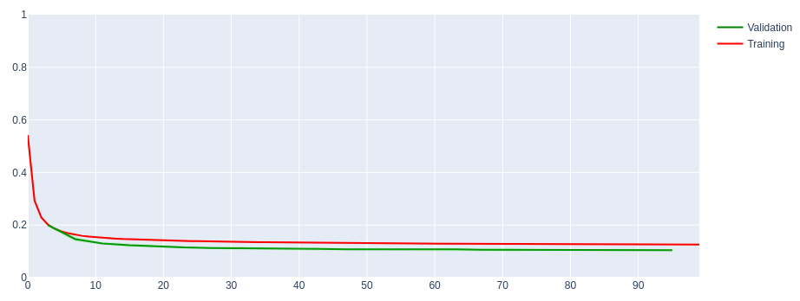
Results
InceptionV2
Evolution of loss function value during training (sigmoid cross-entropy)
RGB bands
Learning rate = 10⁻³
Szegedy et al. (2015)
Brital (2024)
Sumbul et al. (2019)
13/06/2024
8

Slide 9
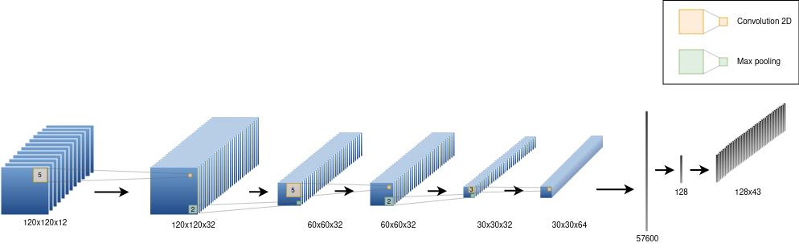
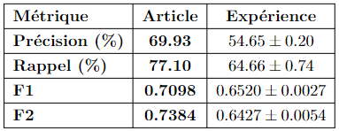
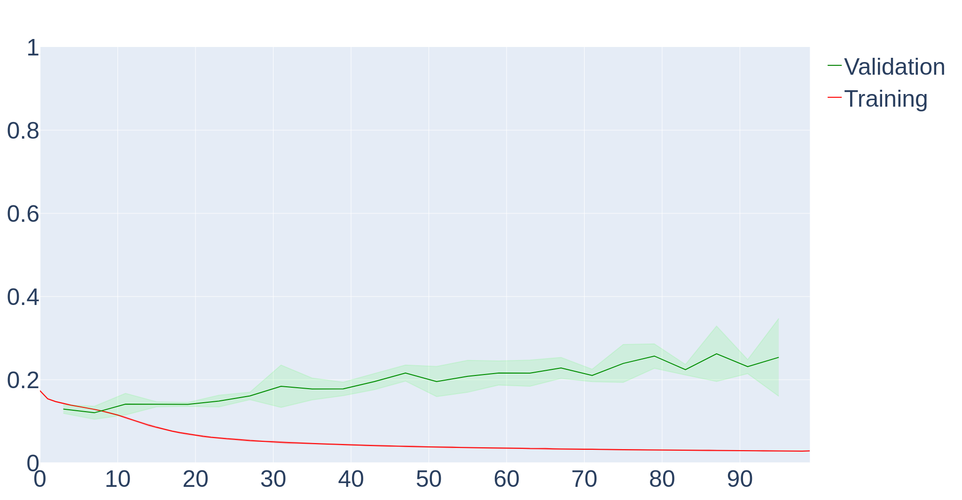
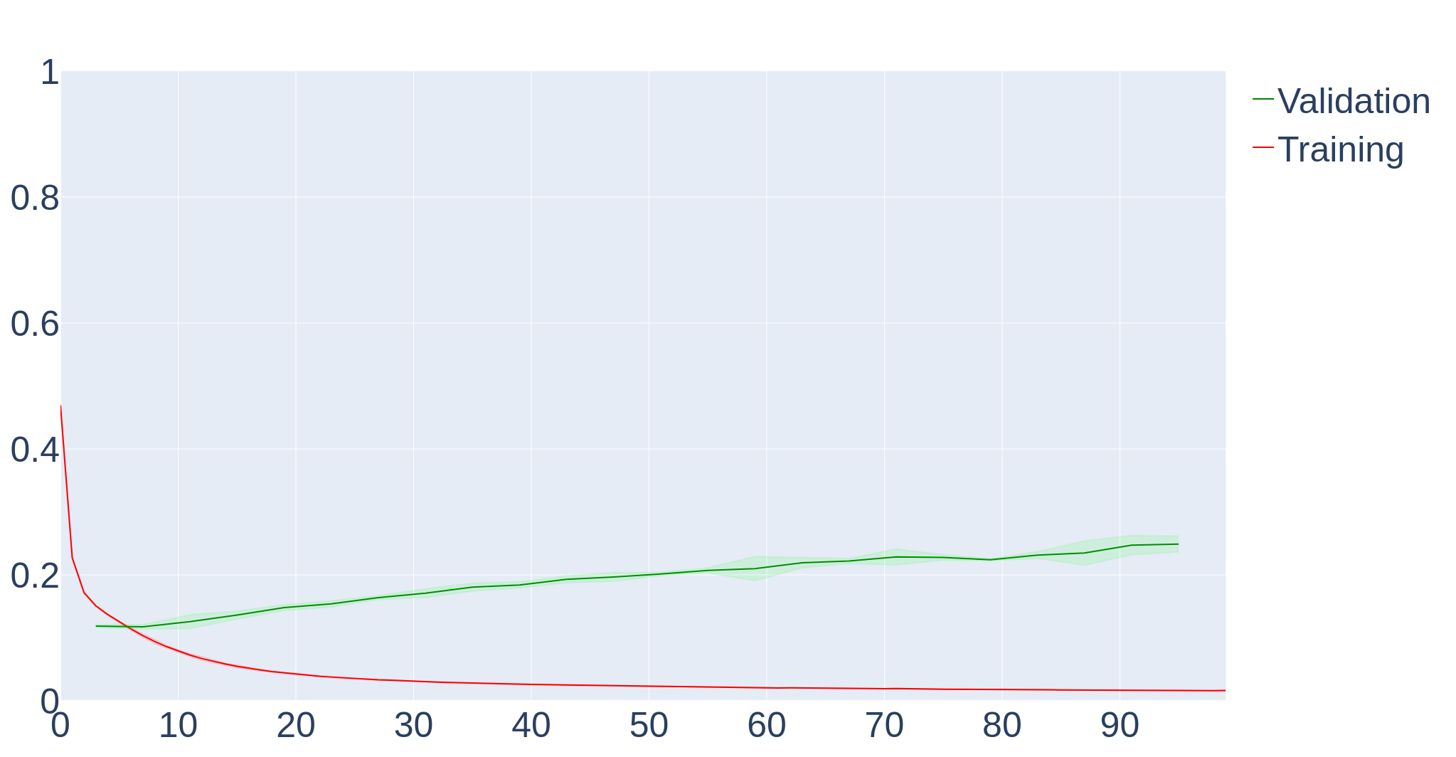
Results
S-CNN
All bands
Learning rate = 10⁻⁴
Evolution of loss function value during training (sigmoid cross-entropy)
16/06/2024
RGB bands
Learning rate = 10⁻²
All bands
Learning rate = 10⁻⁴
9

Slide 10
g
Métrique d’évaluation énergie + performance
Méthodes d’optimisation
16/06/2024
10

Slide 11
Sommaire
Introduction
I. Evaluer le compromis performance/efficacité énergétique
II. Optimiser les traitements
III. Organisation de la suite du stage
Conclusion
13/06/2024
11

Slide 12
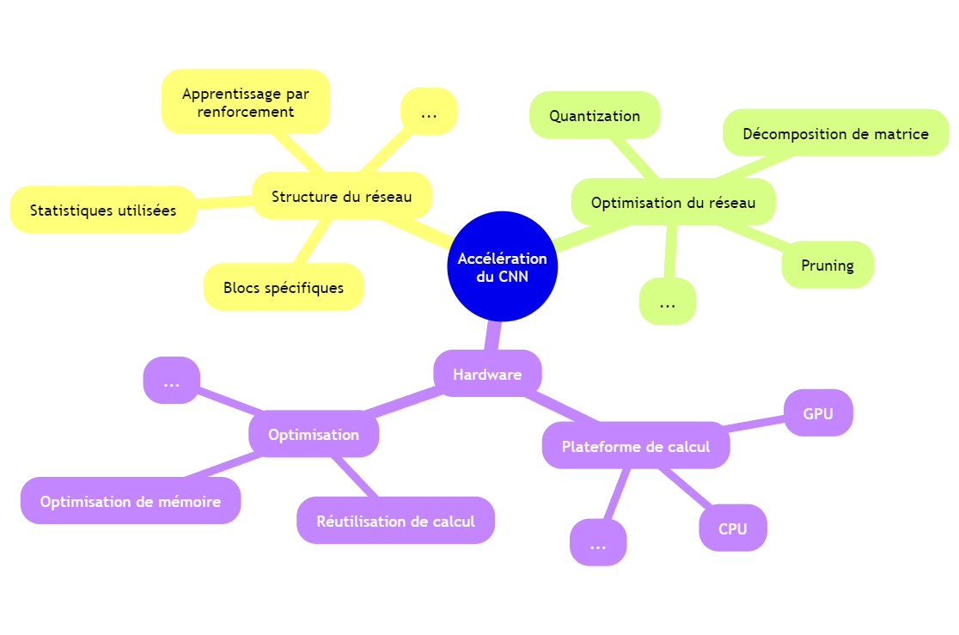
Des méthodes d’optimisations variées
13/06/2024
12
Liang et al. (2021)

Slide 13
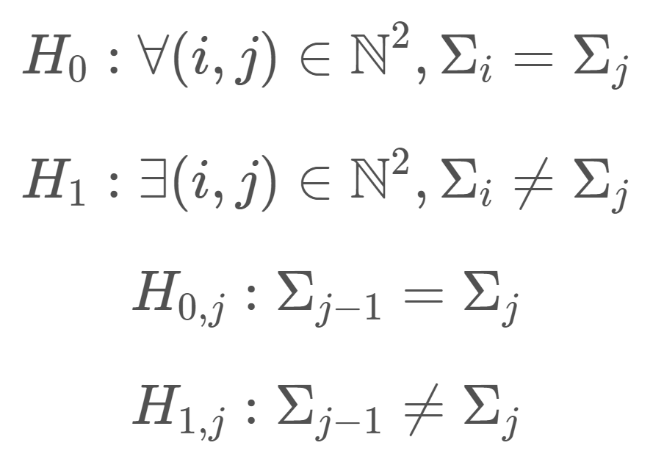
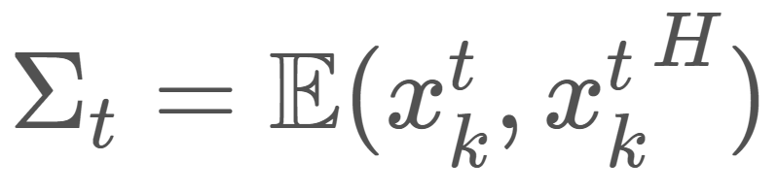
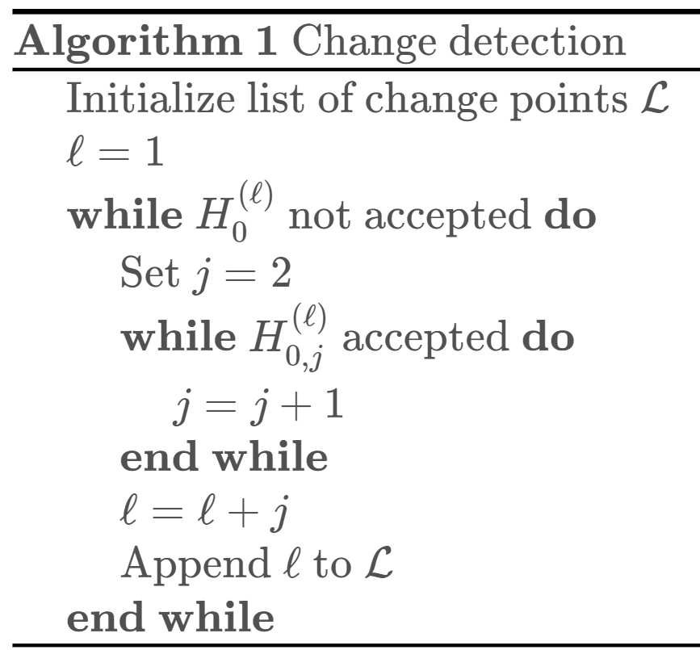
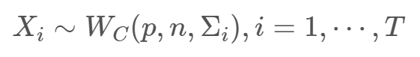
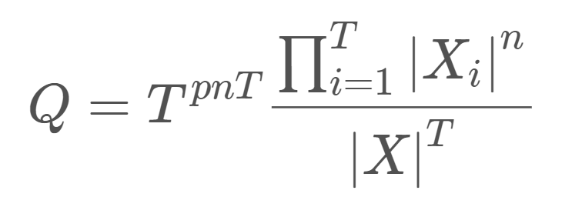
Méthodes
13

Slide 14
Conclusion
thèmes émergents en sciences des données
démarche scientifique classique mais centrale
expérience complémentaire à la formation AgroParisTech
13/06/2024
14
Notes:
14

Slide 15
Références
Anas BRITAL. Inception V2 CNN Architecture Explained . Medium. 24 oct. 2021. url : https://medium.com/@AnasBrital98/inception-v2-cnn-architecture-explained-128464f742ce (visité le 29/05/2024).
GrafanaLabs. Grafana version 10.4 documentation. 2024. url : https://grafana.com/docs/grafana/v10.4/.
InfluxDATA. InfluxDB version 2.10 documentation. 2024. url : https://docs.influxdata.com/influxdb/v2/.
InfluxDATA. Telegraf version 1.30 documentation. 2024. url : https://docs.influxdata.com/telegraf/v1/.
Daniel Lando. Z-Wave JS UI version 9.12.0 documentation. 2024. url : https://zwave-js.github.io/zwave-js-ui/.
Roger A Light. « Mosquitto : server and client implementation of the MQTT protocol ». en. In : The Journal of Open Source Software 2.13 (mai 2017), p. 265. issn : 2475-9066. doi : 10.21105/joss.00265. url : http://joss.theoj.org/papers/10.21105/joss.00265 (visité le 10/05/2024).
Tailin Liang et al. « Pruning and Quantization for Deep Neural Network Acceleration : A Survey ». en. In : (juin 2021). arXiv :2101.09671 [cs]. url : http://arxiv.org/abs/2101.09671 (visité le 17/05/2024)
Search OSOidx. url : https://www.unoosa.org/oosa/osoindex/search-ng.jspx?lf_id=#?c=%7B%22filters%22:%5B%7B%22fieldName%22:%22en%23object.status.inOrbit_s1%22,%22value%22:%22Yes%22%7D%5D,%22match%22:%22earth%20observation%22,%22sortings%22:%5B%7B%22fieldName%22:%22object.launch.dateOfLaunch_s1%22,%22dir%22:%22desc%22%7D%5D,%22termMatch%22:%22earth%20observation%22%7D (visité le 23/05/2024).
Space debris by the numbers. en. Déc. 2023. url : https://www.esa.int/Space_Safety/Space_Debris/Space_debris_by_the_numbers (visité le 23/05/2024)
Gencer Sumbul et al. « Bigearthnet : A Large-Scale Benchmark Archive for Remote Sensing Image Understanding ». en. In : IGARSS 2019 - 2019 IEEE International Geoscience and Remote Sensing Symposium. Yokohama, Japan : IEEE, juill. 2019, p. 5901-5904. isbn : 978-1-5386-9154-0. doi : 10.1109/IGARSS.2019.8900532. url : https://ieeexplore.ieee.org/document/8900532/ (visité le 08/04/2024).
Christian Szegedy et al. « Rethinking the Inception Architecture for Computer Vision ». In : (déc. 2015). arXiv :1512.00567 [cs]. doi : 10.48550/arXiv.1512.00567. url : http://arxiv.org/abs/1512.00567 (visité le 16/04/2024).
Neil C. Thompson et al. « The Computational Limits of Deep Learning ». In : (juill. 2022). arXiv :2007.05558 [cs, stat]. doi : 10.48550/arXiv.2007.05558. url : http://arxiv.org/abs/2007.05558 (visité le 16/05/2024)
13/06/2024
15
Notes:
15

Slide 16
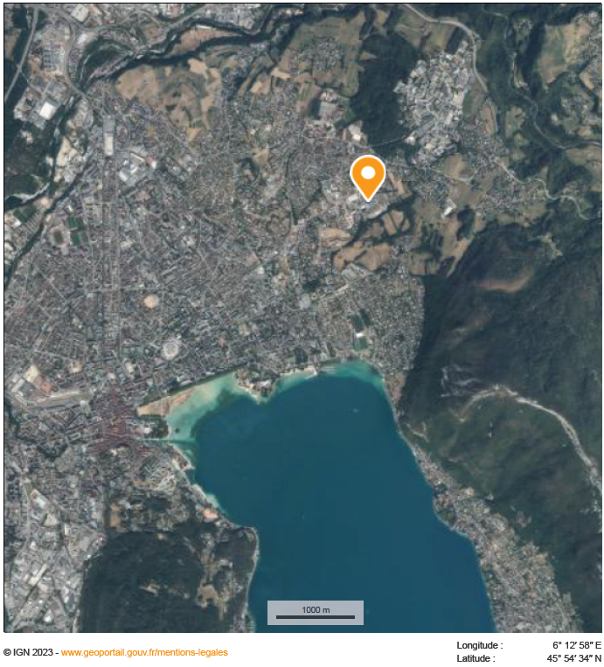

Introduction
Au LISTIC, la recherche en informatique pour l’environnement et l’humain
Laboratoire d’Informatique, Système et Traitement de l’Information et de la Connaissance
2 thèmes :
ReGaRD : Représentation et tRaitement des Données pour l’humain
AFUTÉ : Apprentissage, FUsion et Télédétection
13/06/2024
16

Slide 17
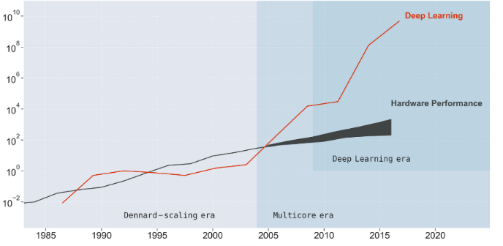
Introduction
La télédétection : gestion de l’environnement aux coûts écologiques croissants
Demande de puissance de calcul en apprentissage profond
9000 satellites en 2023
500 en observation de la Terre
Applications:
glaciologie, volcanologie, suivi de territoire, gestion de milieu naturels, agronomie…
Nombre de calculs relatifs
Année
Thompson et al. (2022)
Search OSOidx. (n. d.)
13/06/2024
17

Slide 18

III. Organisation de la suite du stage
1. Finaliser la base de travail
Toutes les données S1 et S2
Multimodal
2. Fusion d’information
Consommation électrique
Performances de classification
→ Métrique d’évaluation
3. Optimisation de modèle
Traitement des données collectées
Tests de méthodes d’optimisations
13/06/2024
18

Slide 19
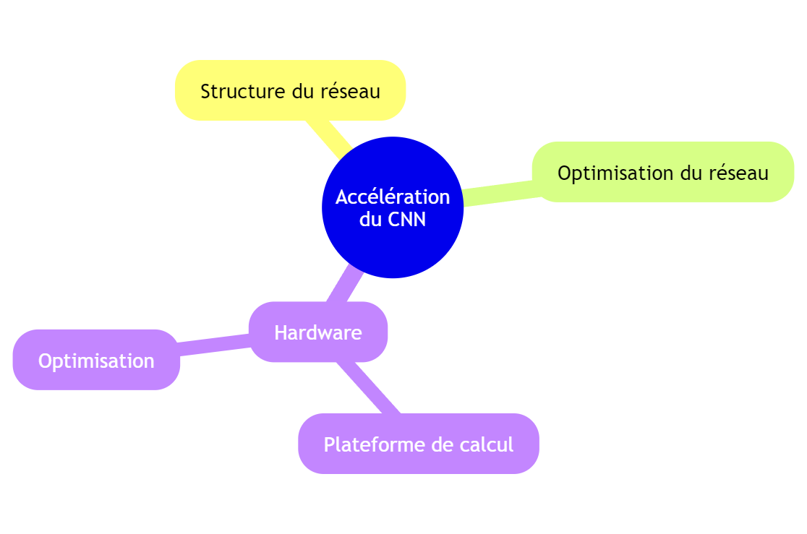
II. Optimiser les traitements
Des méthodes d’optimisations variées
13/06/2024
19

Slide 20
Sommaire
Introduction
A. Au LISTIC, la recherche en informatique pour l’environnement et l’humain
B. La télédétection : gestion de l'environnement aux coûts écologiques croissants
I. Optimiser les algorithmes de traitement d'images satellites
A. Des méthodes d'optimisations variées
B. Evaluer le compromis performance/efficacité énergétique
II. Travaux effectués
A. Enregistrement de données d'efficience computationnelle
B. Cas d'étude sur la base de données BigEarthNet
III. Organisation de la suite du stage
Conclusion
13/06/2024
20

Slide 21






II. Travaux effectués
Accéder aux données de consommation énergétique
13/06/2024
21

Slide 22




III. Organisation de la suite du stage
Mois | Juin |  |  |  | Juillet |  |  |  | Août |  |  |  | Septembre
Semaine | 23 | 24 | 25 | 26 | 27 | 28 | 29 | 30 | 31 | 32 | 33 | 34 | 35 | 36
Utilisation de 100% de BigEarthNet
Passage en multimodal
Fusion d’information énergie + performance
Identification des variables importantes pour les performances
Traitement des données énergétiques
Application de méthodes d’optimisation
Ecriture du rapport final
Préparation du projet de thèse
03/06 – Présentation intermédiaire de stage
10/06 – Présentation devant l’école doctorale
20/06 – Journée des stagiaires LISTIC
11/06 – Fin du stage
13/06/2024
22

